Slide 1


Education Information service Platform
山 泽 工 作 室
教育局民办教育信息服务监管平台
小组成员: 杨澜庆 刘宛鹭
李春秋 鄢立新 石海锋
PPT制作: 鄢立新

Slide 2
1.项目背景 2.团队介绍 3.项目功能 4.项目总结
项目背景
团队介绍
项目功能
项目总结
目录

Slide 3

01
项 目 背 景
background

Slide 4
系统 属性
主要 功能
开发 背景
数据库模型
02
03
01
04

Slide 5


开 发 背 景
教育局民办教育信息服务监管平台
教育是民族振兴的基石,党的十七大提出"优先发展教育、建设人力资源强国"。近年来我国政府大力加强财政对教育投入,规范教育收费,扶持贫困地区、民族地区教育,教育服务与监管信息化作为教育信息化和政务信息化的重要组成部分,一直得到教育部的高度重视。教育服务与监管信息化在提高教育管理水平和工作效率、改善教育部门服务职能、扩大宣传参与等方面的作用日益显著。
教育部在2018年4月印发《教育信息化2.0行动计划》。这是首个关于教育信息化2.0的指导性文件，也是贯彻2015年全国教育信息化工作电视电话会议和2016年《教育信息化叶三五*规划》精神的政策性文件。其中，智慧教育创新发展行动指出，要以人工智能、大数据、物联网等新兴技术为基础，依托各类智能设备及网络，积极开展智慧教育创新研究和示范，推动新技术支持下教育的模式变革和生态重构。智慧校园信息服务平台正是符合上述要求的有效载体之一，它全面感知物理环境，识别学习者个体特征和学习情景，提供无缝互通的网络通信，有效支持教学过程分析、评价和智能决策的开放教育教学环境和便利舒适的生活环境，向师生全方位和个性化的信息服务。

Slide 6
系 统 属 性
教育局民办教育信息服务监管平台
EIP(Education Information service Platform)
是一个在Windows2003以上的操作系统平台下运行的信息服务监管平台系统，并借助数据库系统（MYSQL 5.6）进行数据管理。
本次版本为1.0版本是一个测试版，作为初代测试版本本系统存在很多不足之处，功能相对缺少不够完善，性能有待提高。

Slide 7
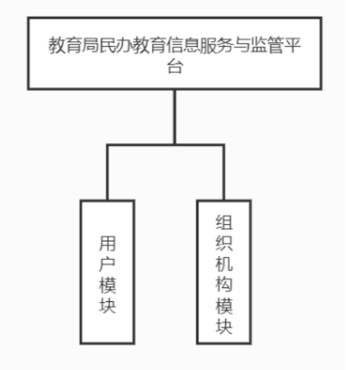
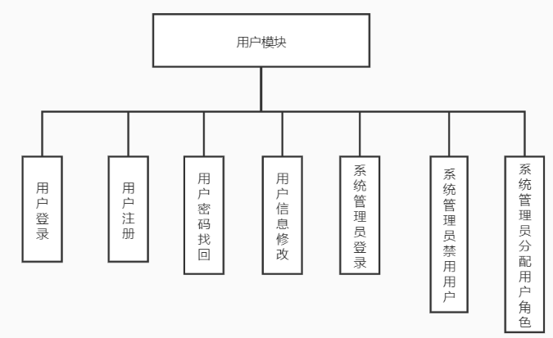
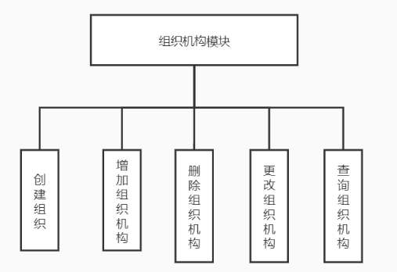
主 要 功 能
教育局民办教育信息服务监管平台
功 能 一 览
01
02
03

Slide 8
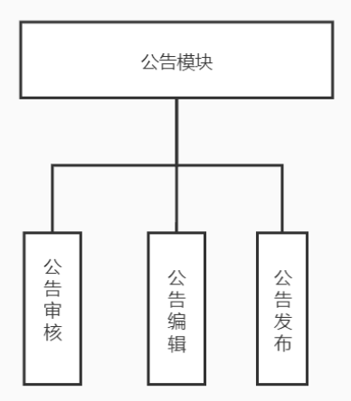
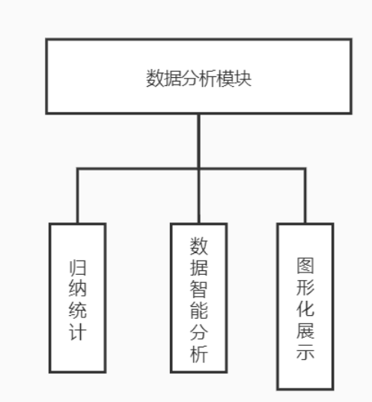
主 要 功 能
教育局民办教育信息服务监管平台
功 能 一 览
04
05

Slide 9
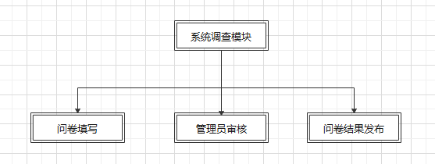
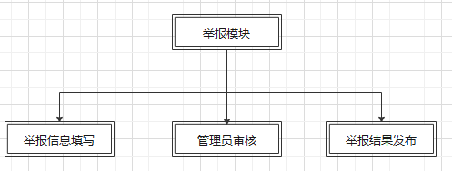
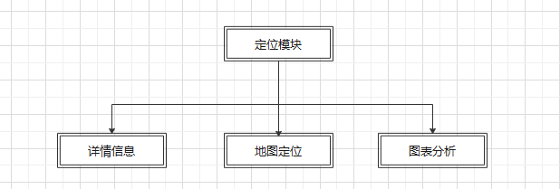
主 要 功 能
教育局民办教育信息服务监管平台
功 能 一 览
06
07
08

Slide 10
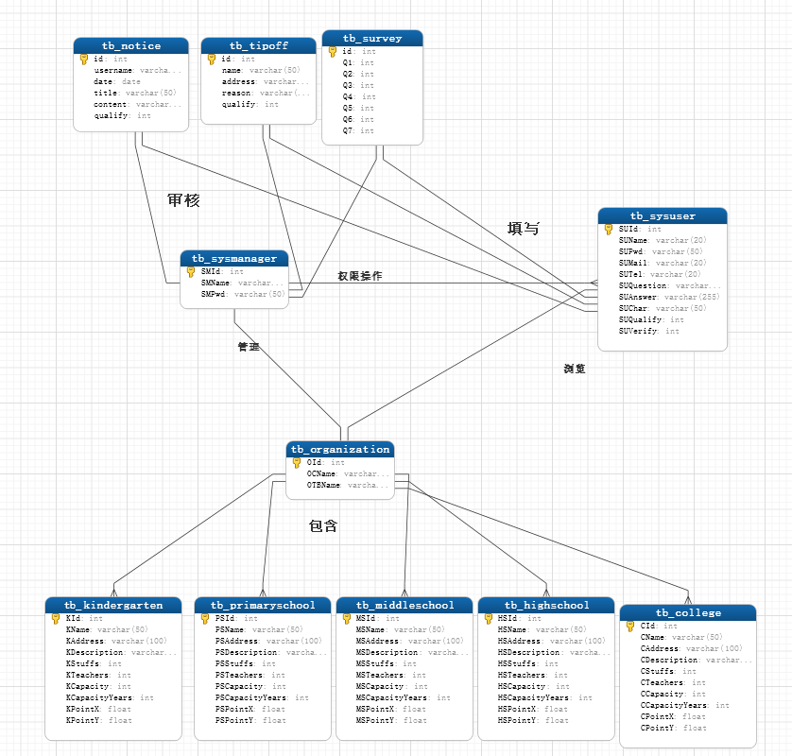

数 据 库 模 型
教育局民办教育信息服务监管平台

Slide 11

02
项 目 成 员
Team members

Slide 12


成员组成
鄢立新
杨澜庆
李春秋
刘宛鹭
石海锋
工作分配
To be continued

Slide 13
李春秋
项目经理
杨澜庆
全栈工程师
鄢立新
全栈工程师
项目管理、项目开发过程监督与控制
工作分配
系统分析与设计、技术架构设计
数据库代码实施、图表绘制
刘宛鹭
测试人员
石海峰
全栈工程师
单元测试与集成测试
单元测试、界面设计

Slide 14

03
项 目 功 能
functions

Slide 15
功 能 界 面
教育局民办教育信息服务监管平台
功 能 详 解
→账号注册
登录界面
→密码找回
→个人信息修改
→系统问卷
→机构信息查询
→机构定位
用户界面
→公告展示
→数据分析（特定用户）
→曝光台
→公告添加（特定用户）
→机构管理
→举报管理
管理员界面
→用户管理
→问卷反馈管理
→公告管理

Slide 16

教育局民办教育信息服务监管平台
第一次迭代功能界面
第一次迭代功能界面

Slide 17
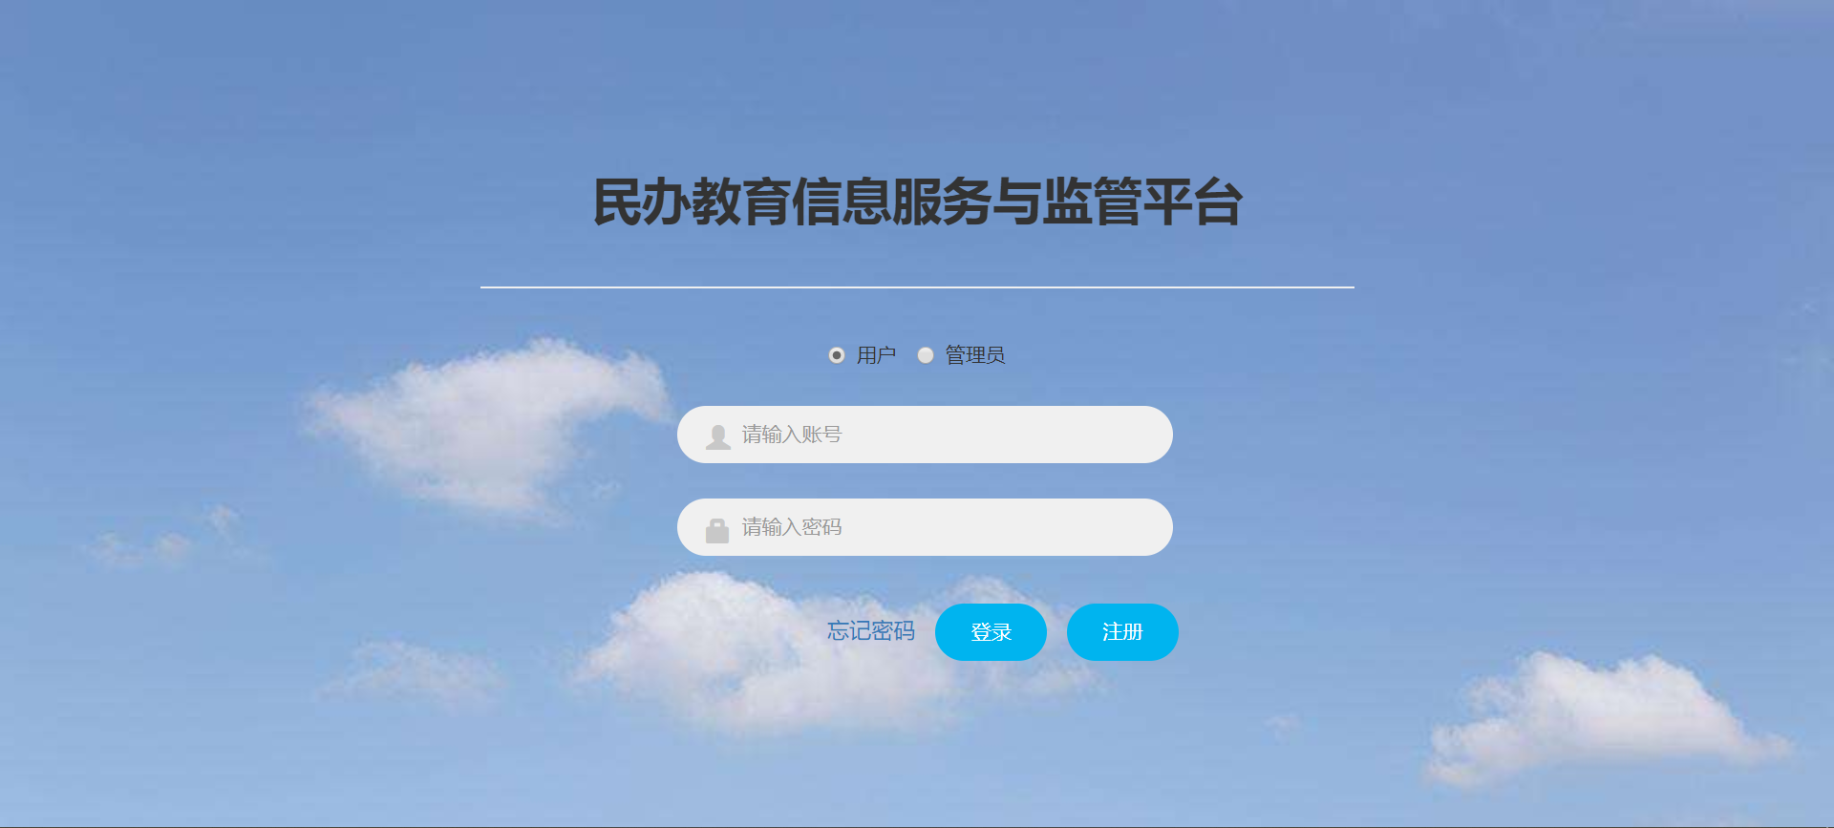
教育局民办教育信息服务监管平台
登录

Slide 18
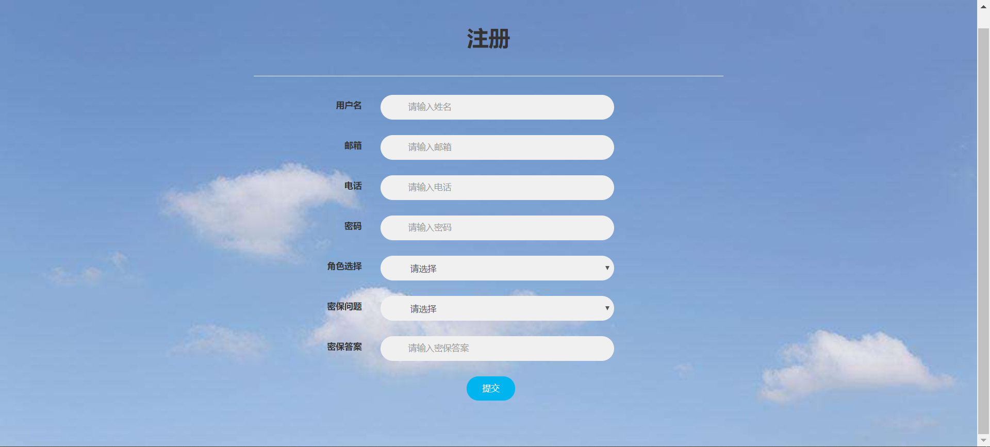
教育局民办教育信息服务监管平台
注册

Slide 19
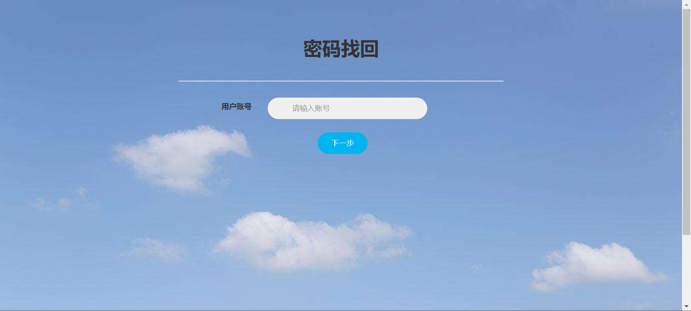
教育局民办教育信息服务监管平台
密码找回-用户名输入

Slide 20
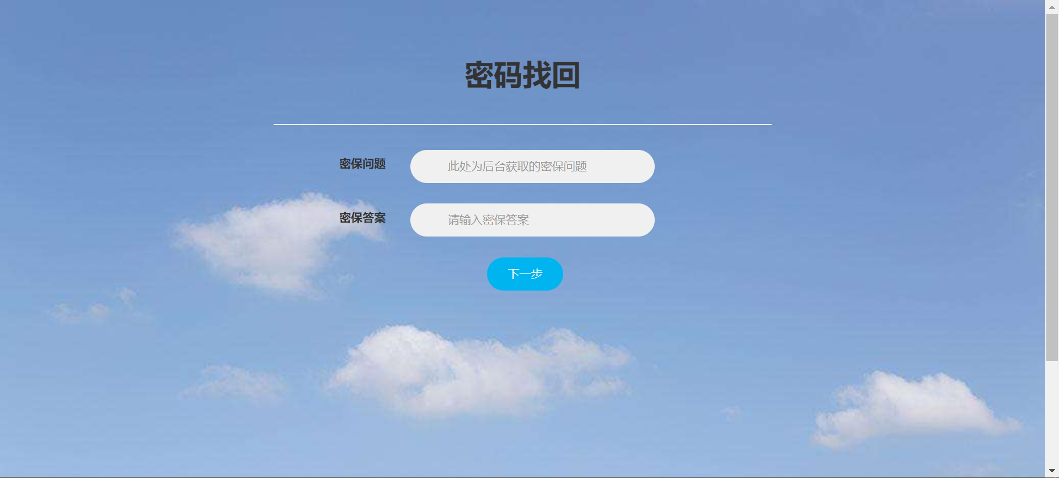
教育局民办教育信息服务监管平台
密码找回-问题验证

Slide 21
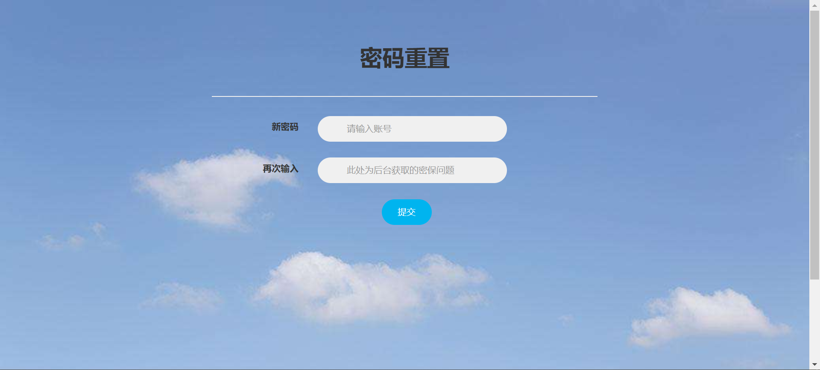
教育局民办教育信息服务监管平台
密码找回-问题验证

Slide 22
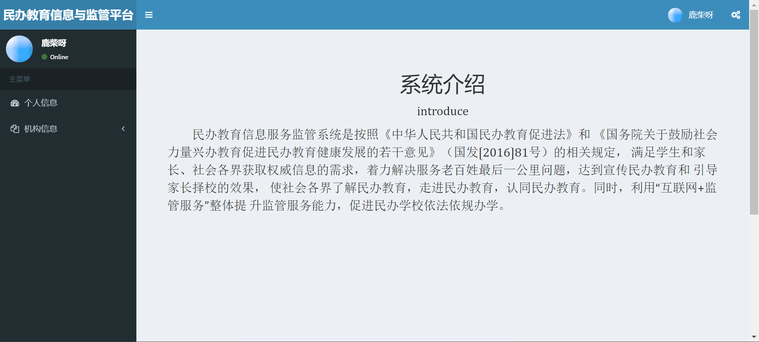
教育局民办教育信息服务监管平台
用户主界面

Slide 23
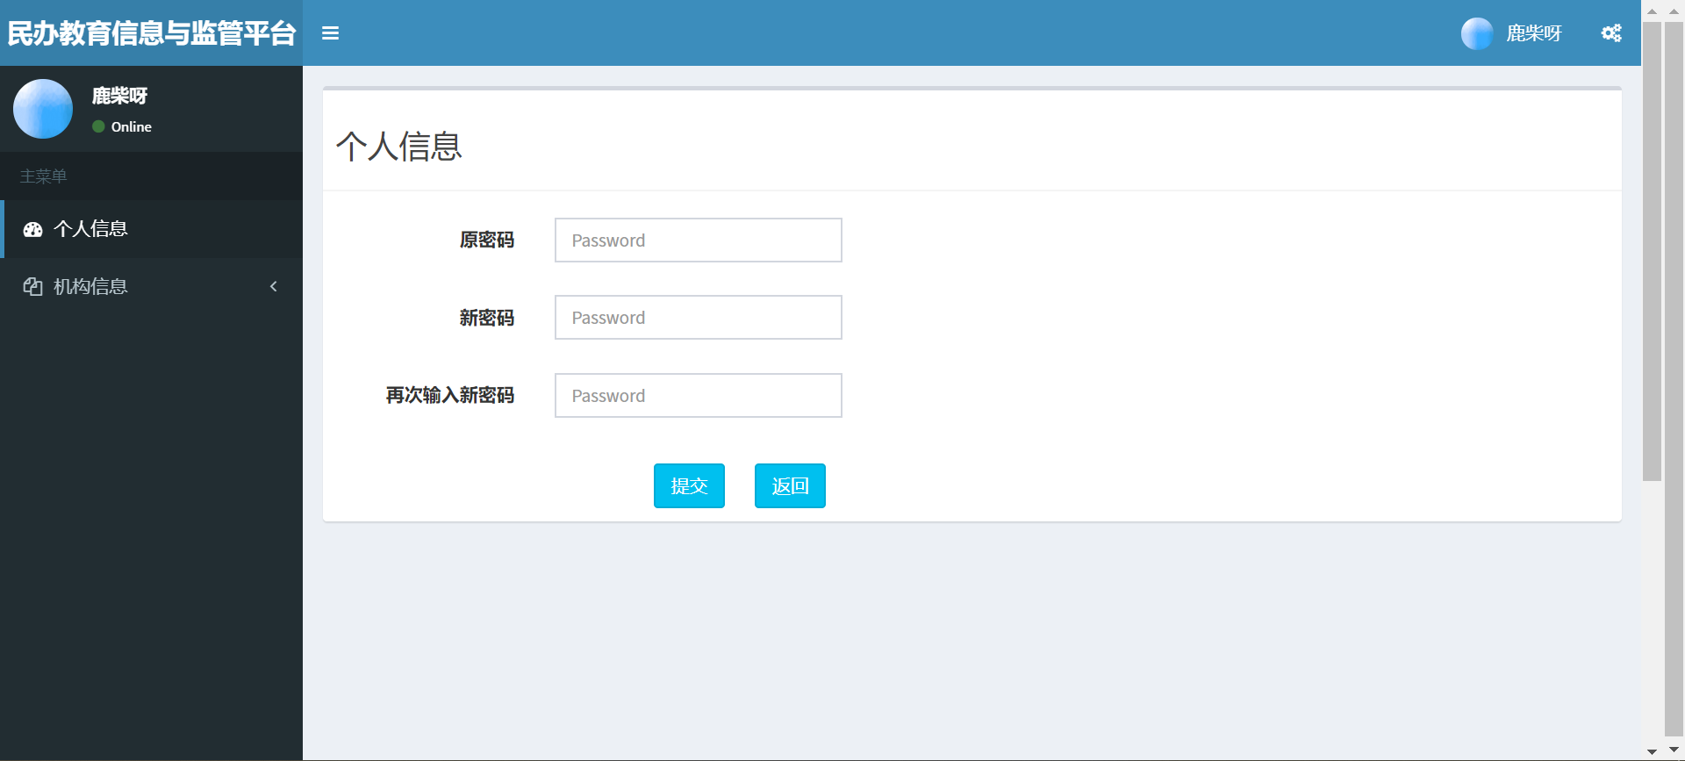
教育局民办教育信息服务监管平台
用户-密码修改

Slide 24
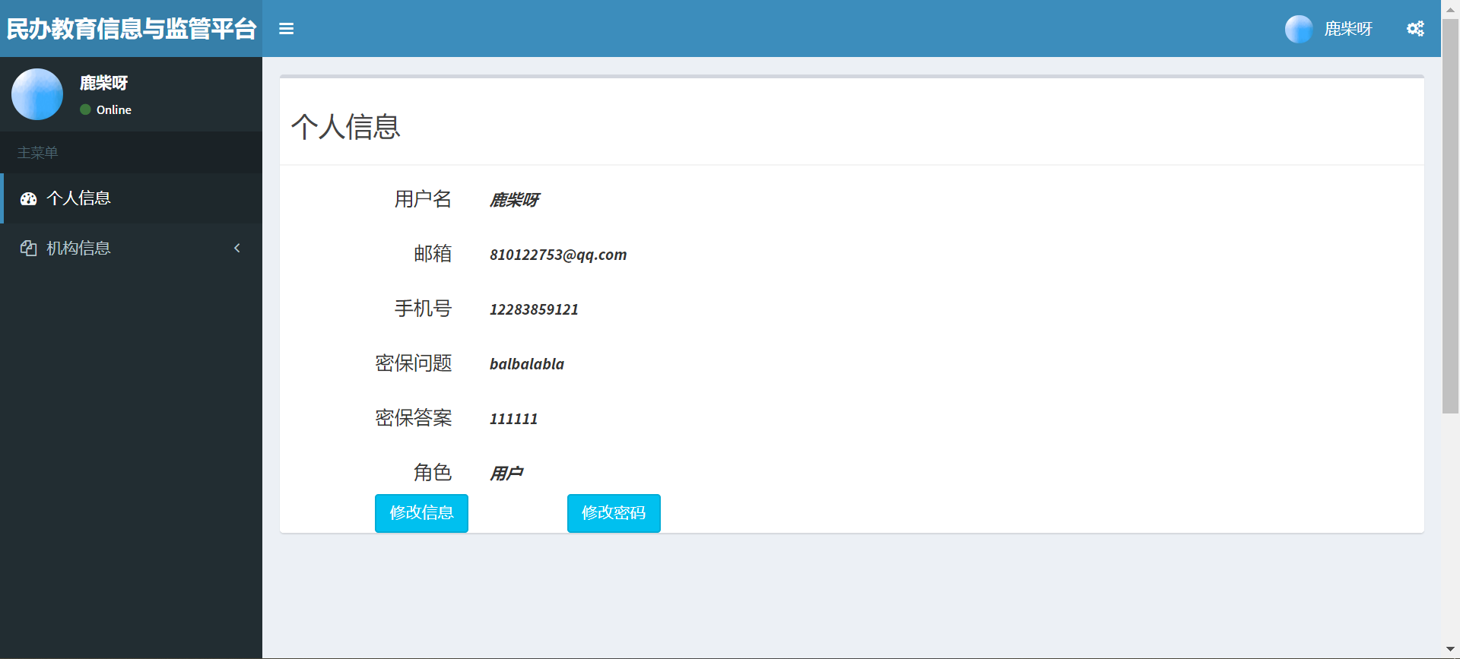
教育局民办教育信息服务监管平台
用户-信息查询

Slide 25
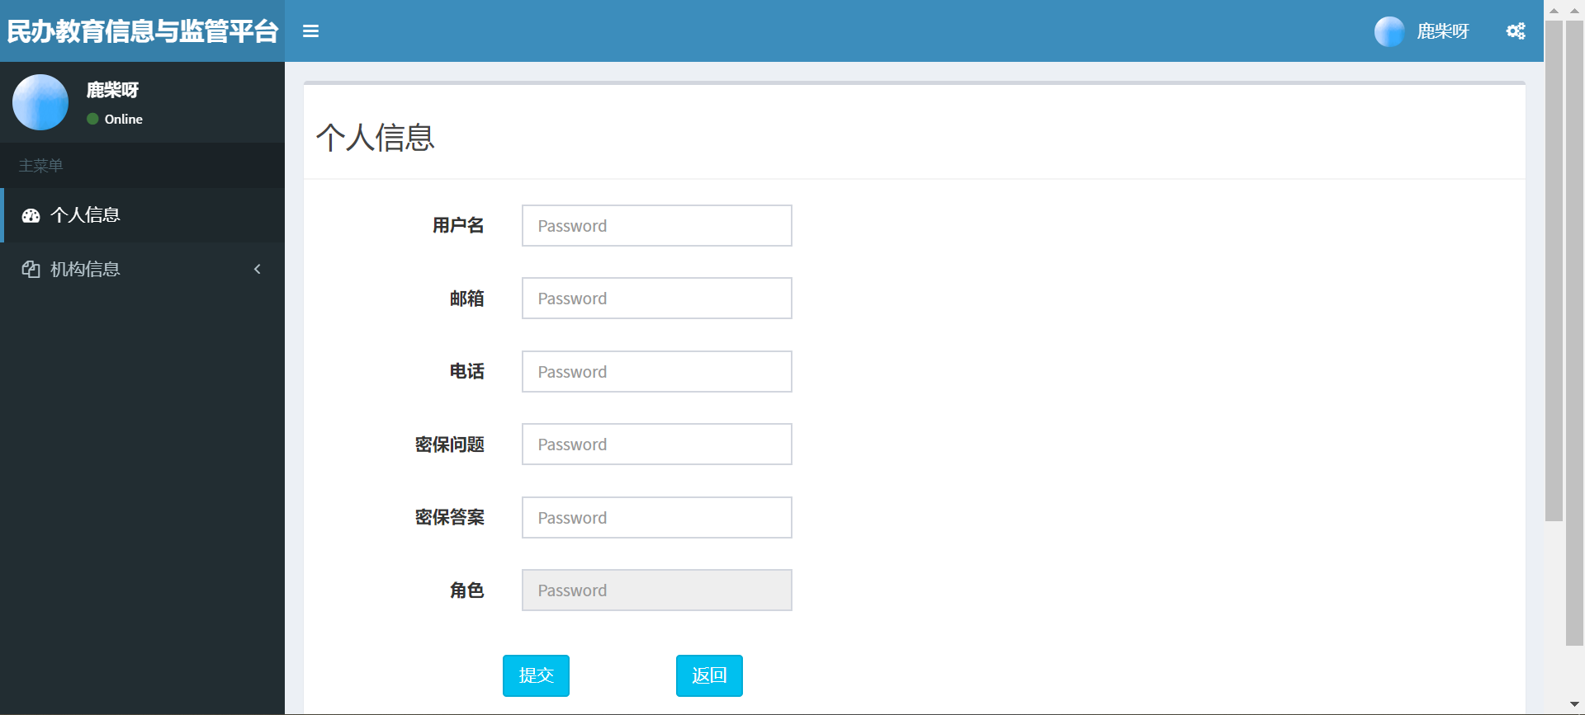
教育局民办教育信息服务监管平台
用户-信息更改

Slide 26
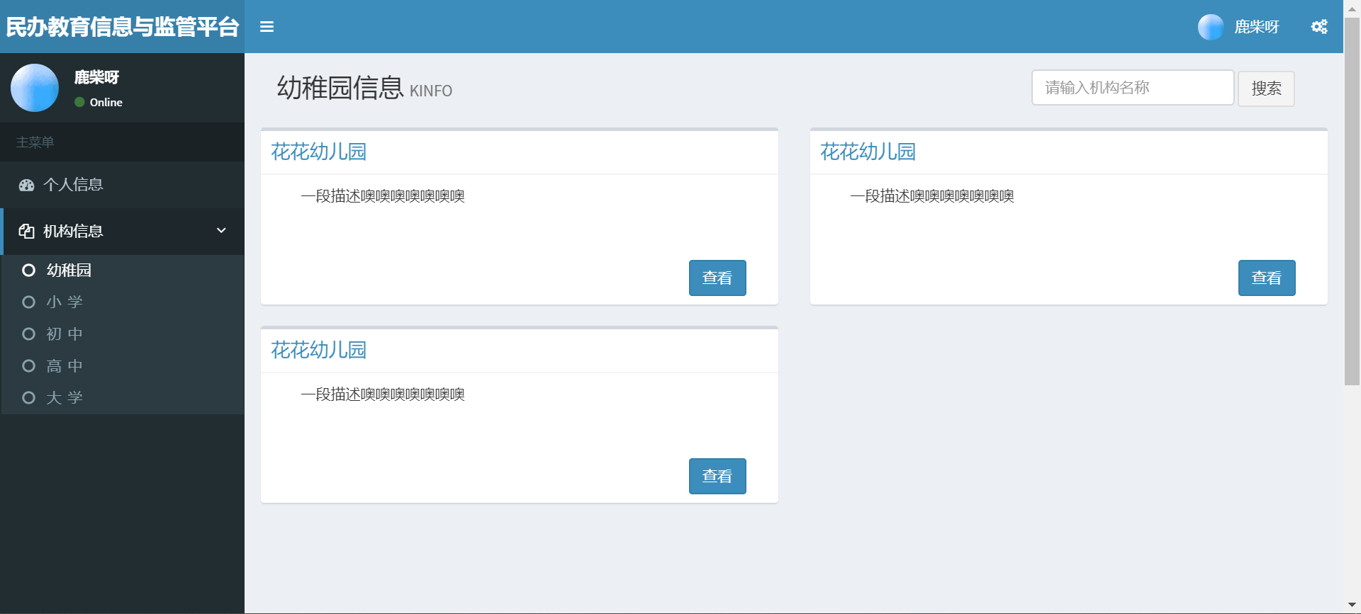
教育局民办教育信息服务监管平台
用户-机构查询

Slide 27

教育局民办教育信息服务监管平台
管理员-主界面

Slide 28
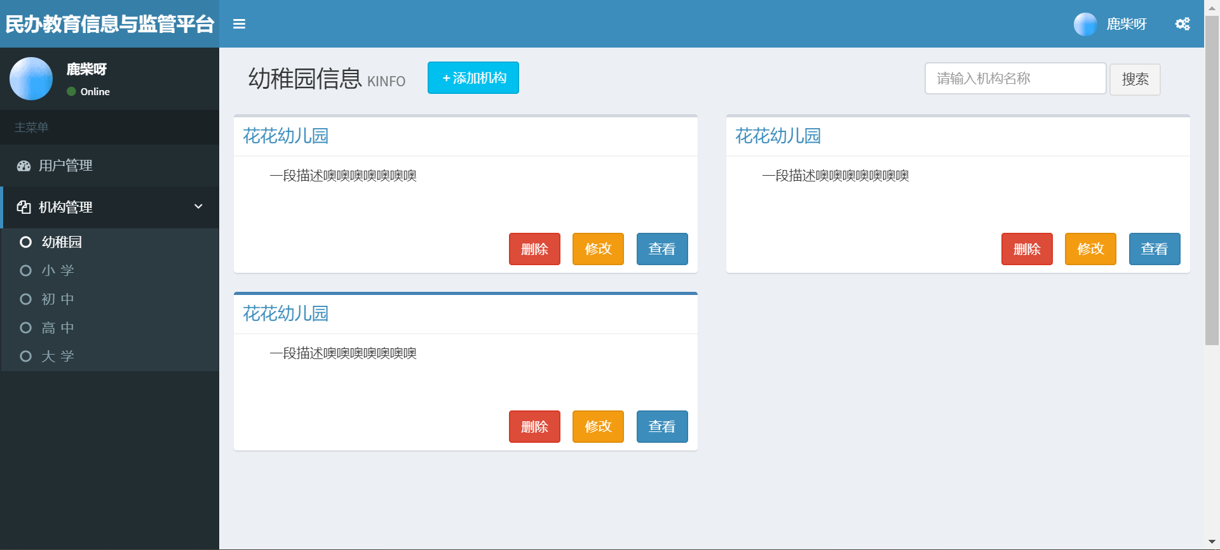
教育局民办教育信息服务监管平台
管理员-机构管理界面

Slide 29
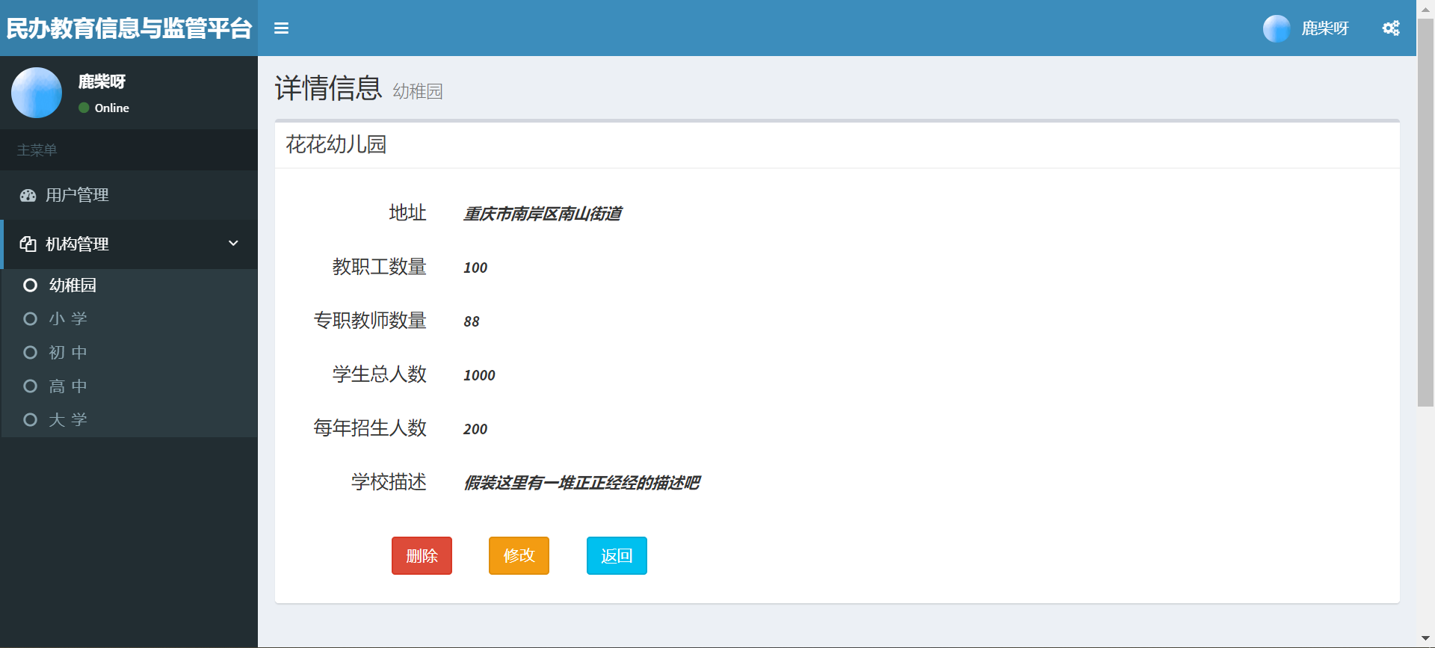
教育局民办教育信息服务监管平台
管理员-机构详细信息查询

Slide 30
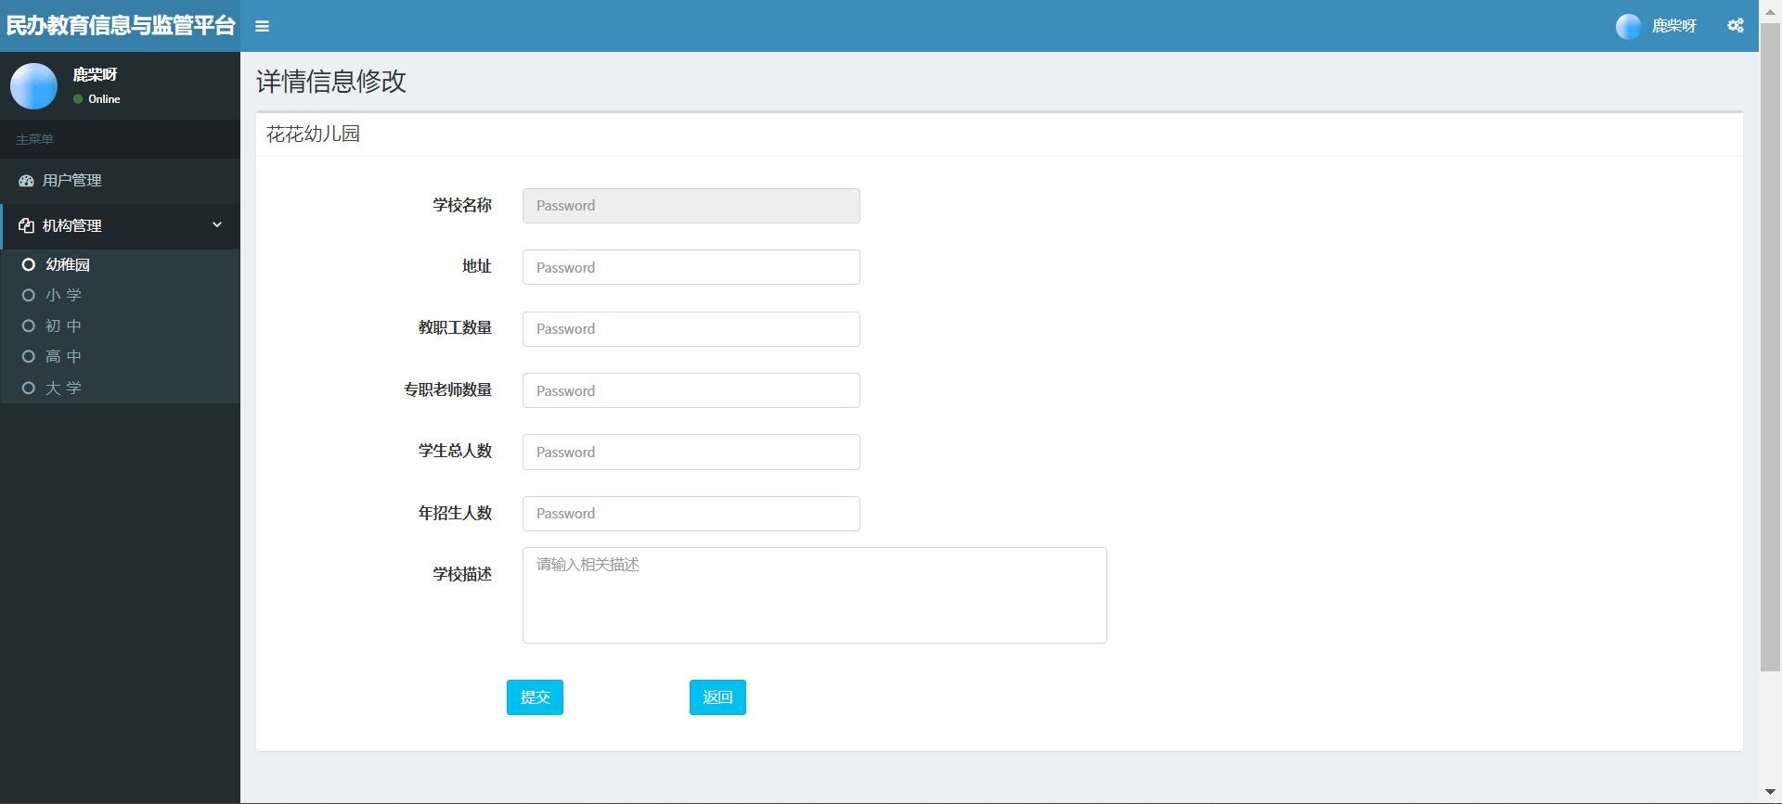
教育局民办教育信息服务监管平台
管理员-机构信息修改

Slide 31
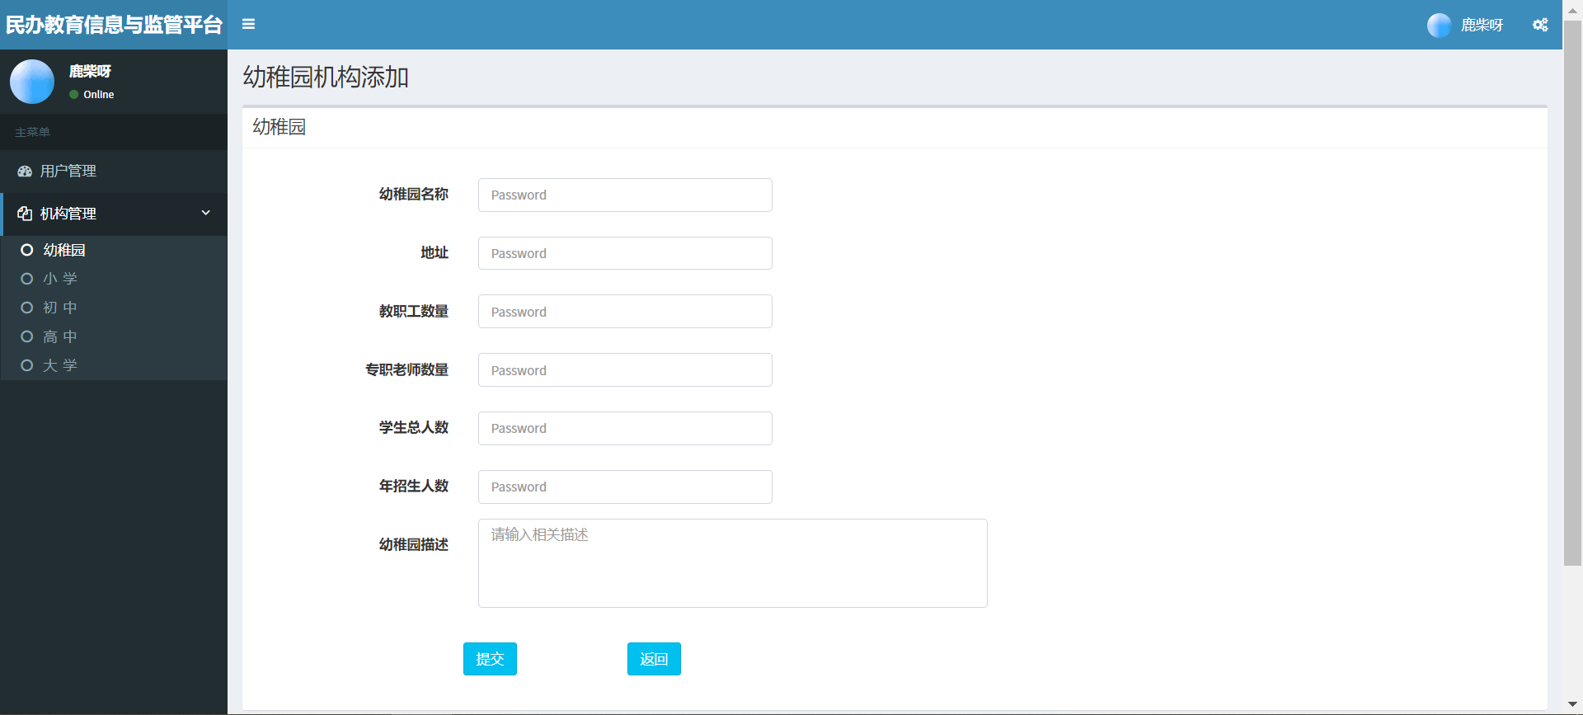
教育局民办教育信息服务监管平台
管理员-机构添加

Slide 32
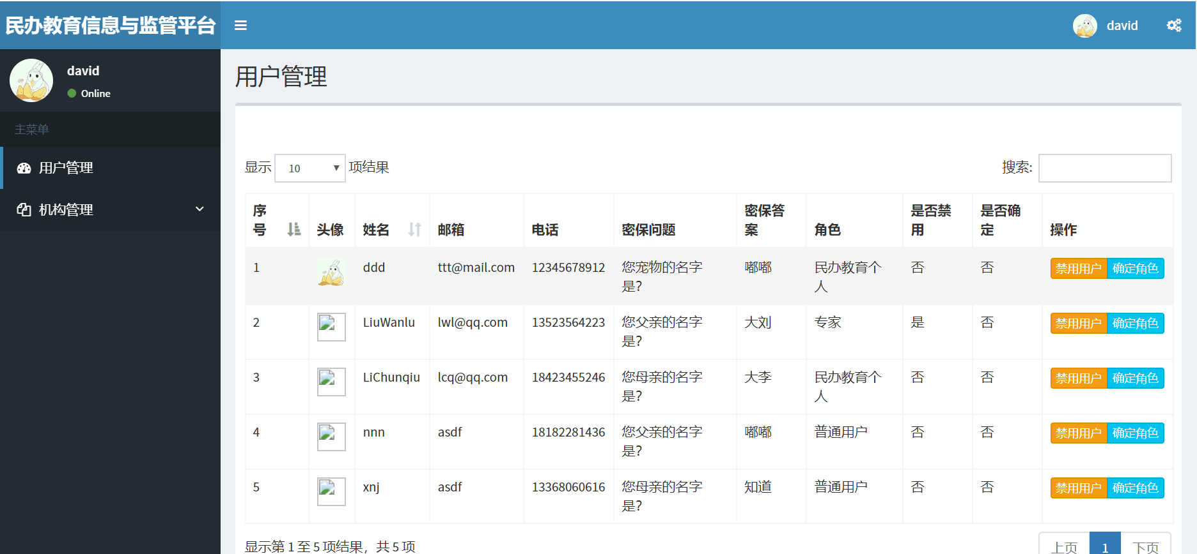
教育局民办教育信息服务监管平台
管理员-用户管理

Slide 33
教育局民办教育信息服务监管平台
第二次迭代功能界面
第二次迭代功能界面

Slide 34
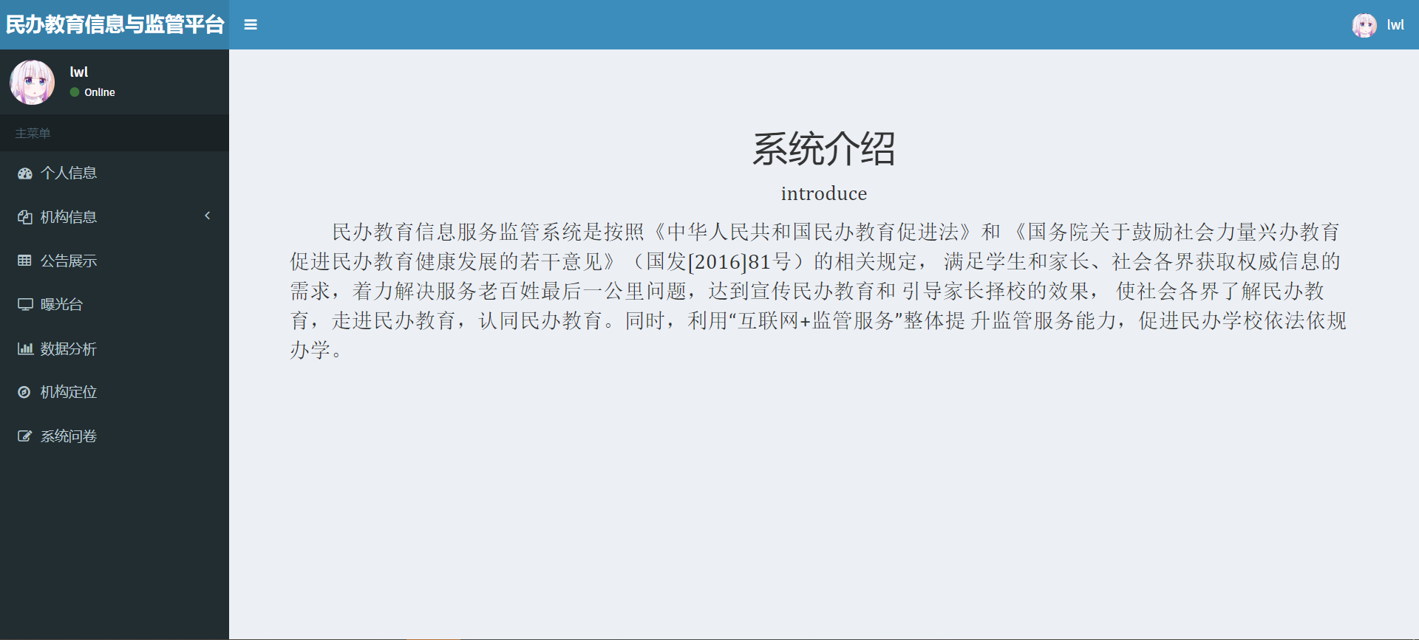
教育局民办教育信息服务监管平台
特定用户-主界面

Slide 35
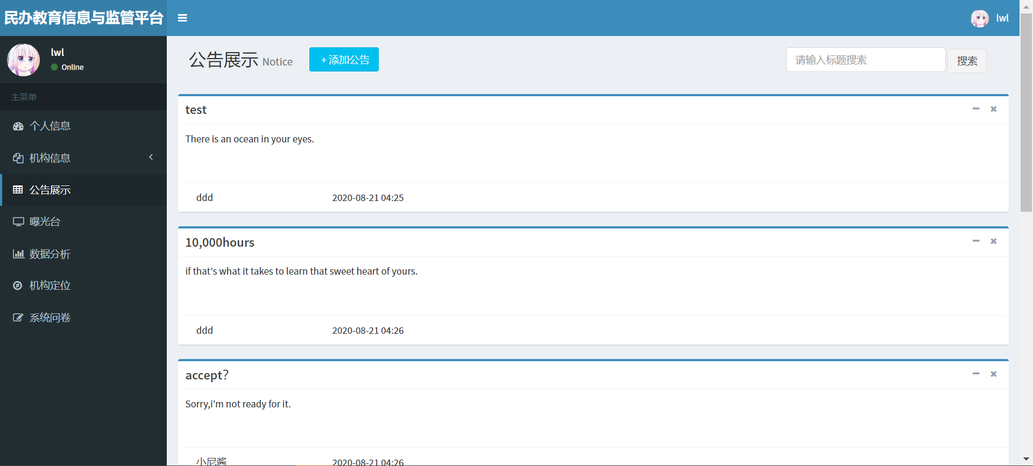
教育局民办教育信息服务监管平台
特定用户-公告操作

Slide 36
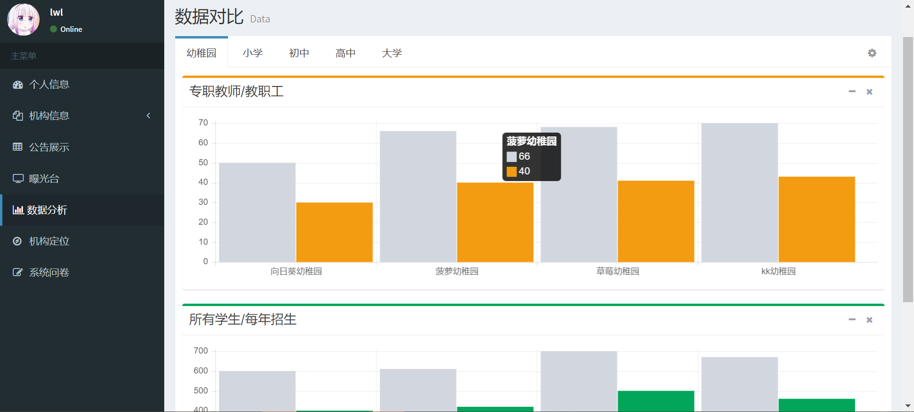
教育局民办教育信息服务监管平台
特定用户-数据分析

Slide 37
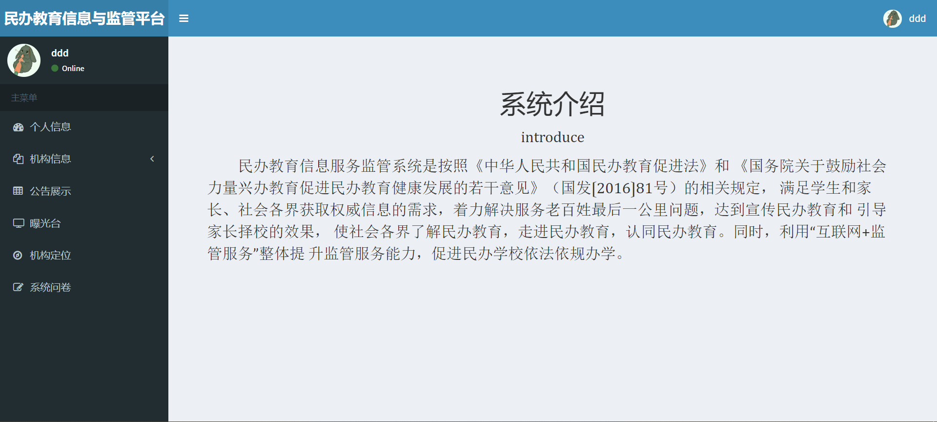
教育局民办教育信息服务监管平台
用户-主界面

Slide 38
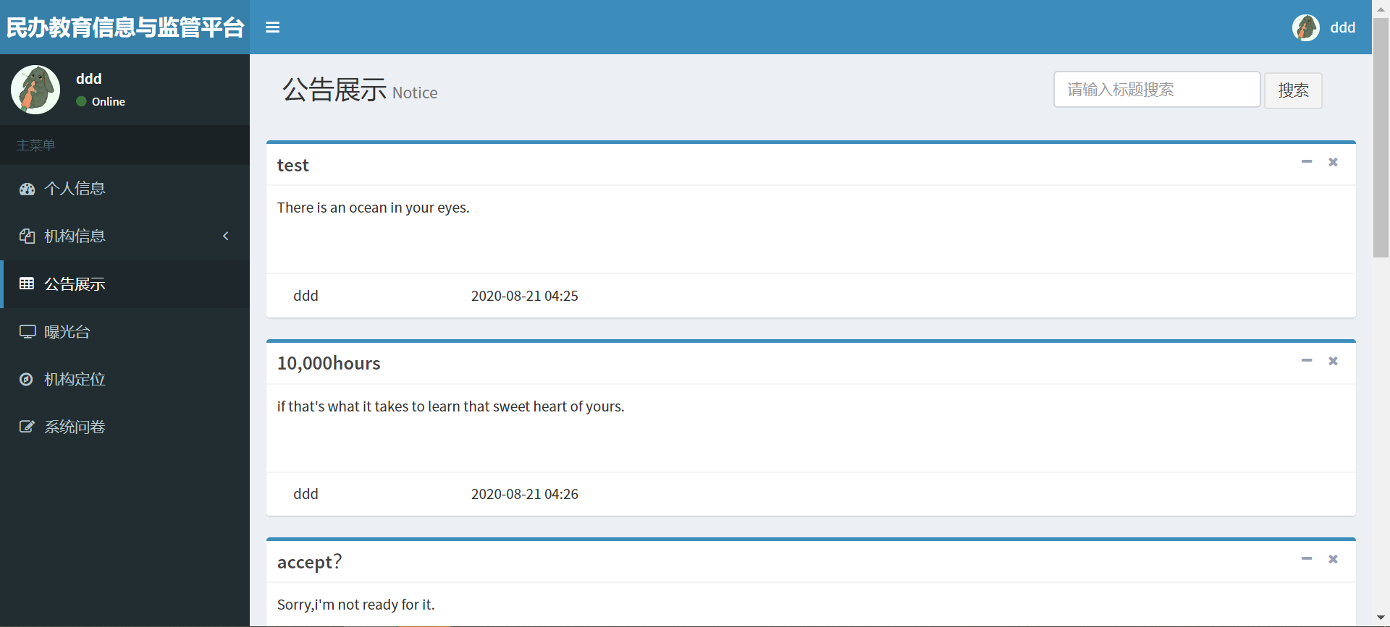
教育局民办教育信息服务监管平台
用户-公告展示

Slide 39
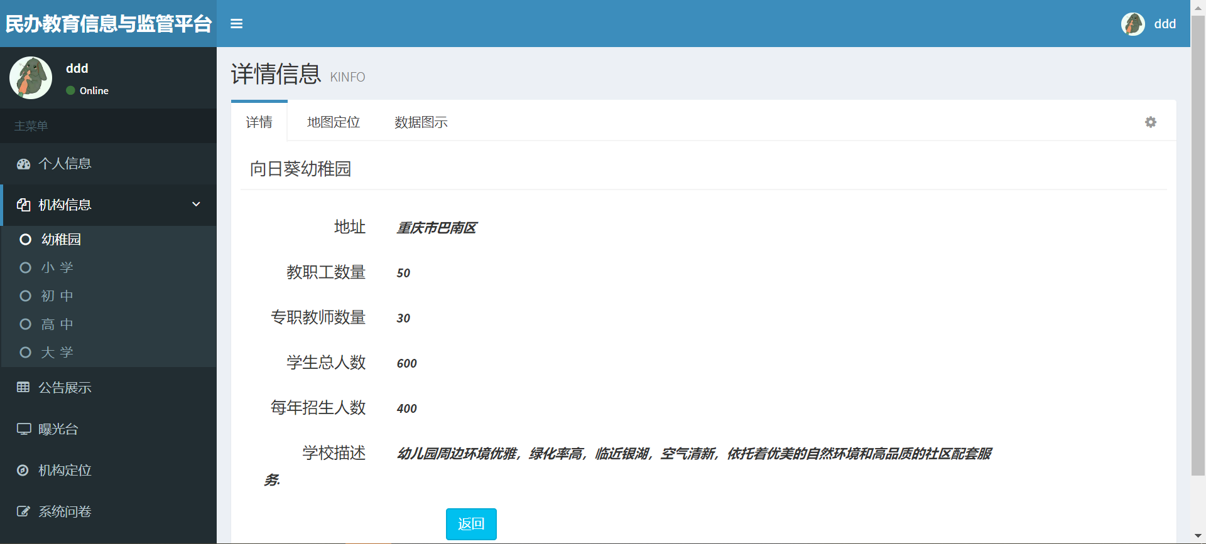
教育局民办教育信息服务监管平台
用户-机构详情

Slide 40
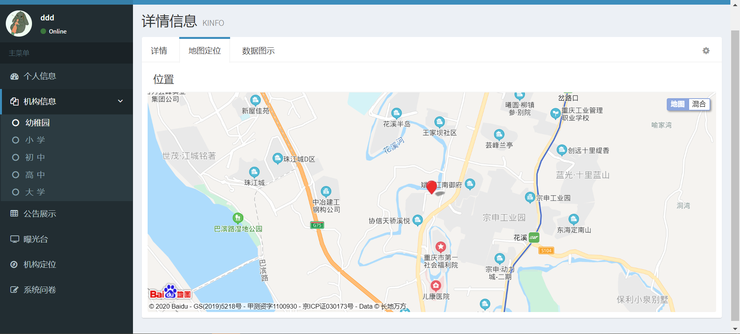
教育局民办教育信息服务监管平台
用户-机构详情-定位

Slide 41
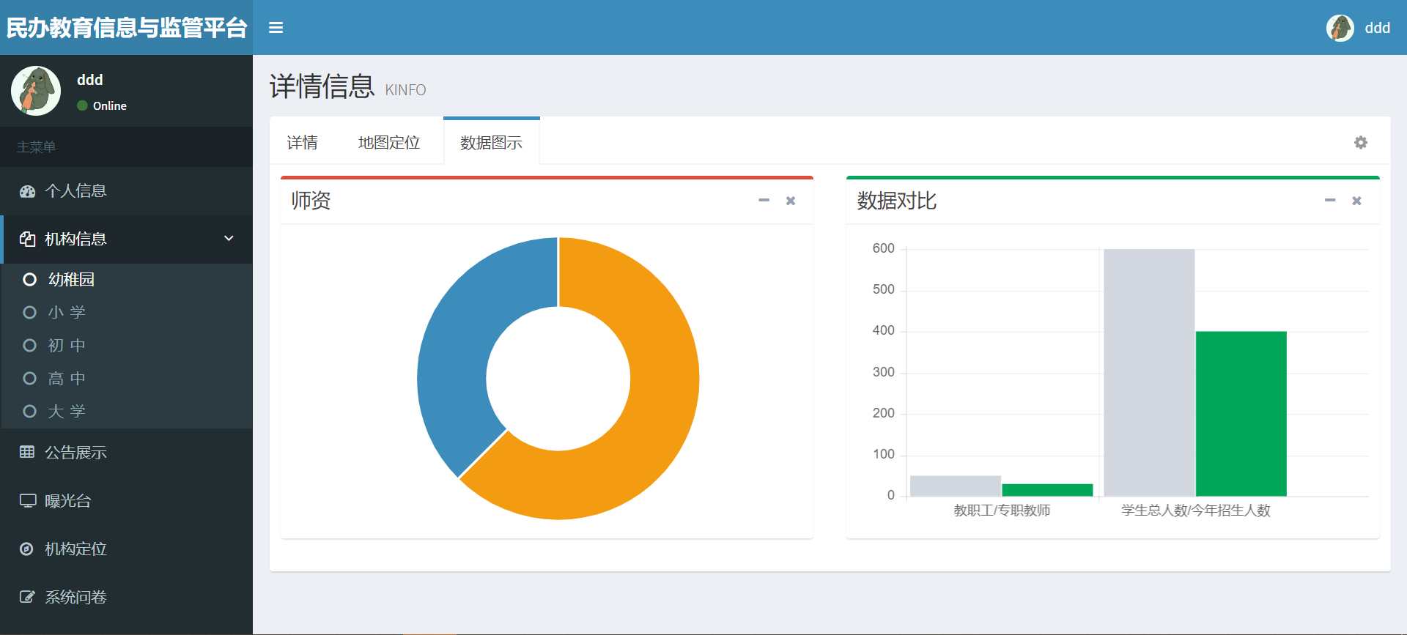
教育局民办教育信息服务监管平台
用户-机构详情-数据展示

Slide 42
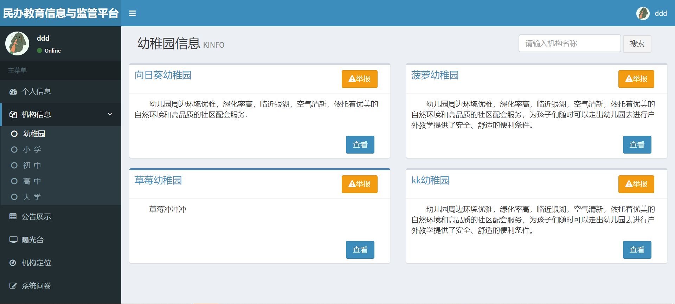
教育局民办教育信息服务监管平台
用户-举报

Slide 43
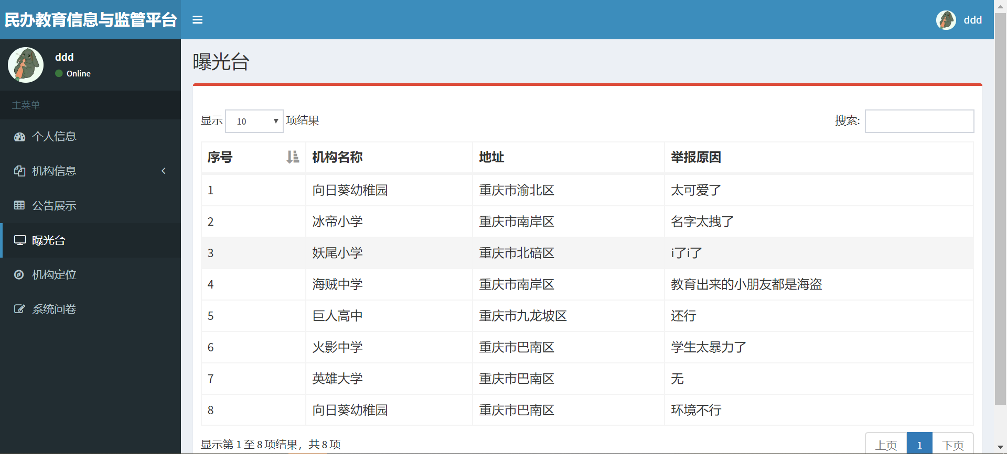
教育局民办教育信息服务监管平台
用户-曝光台

Slide 44
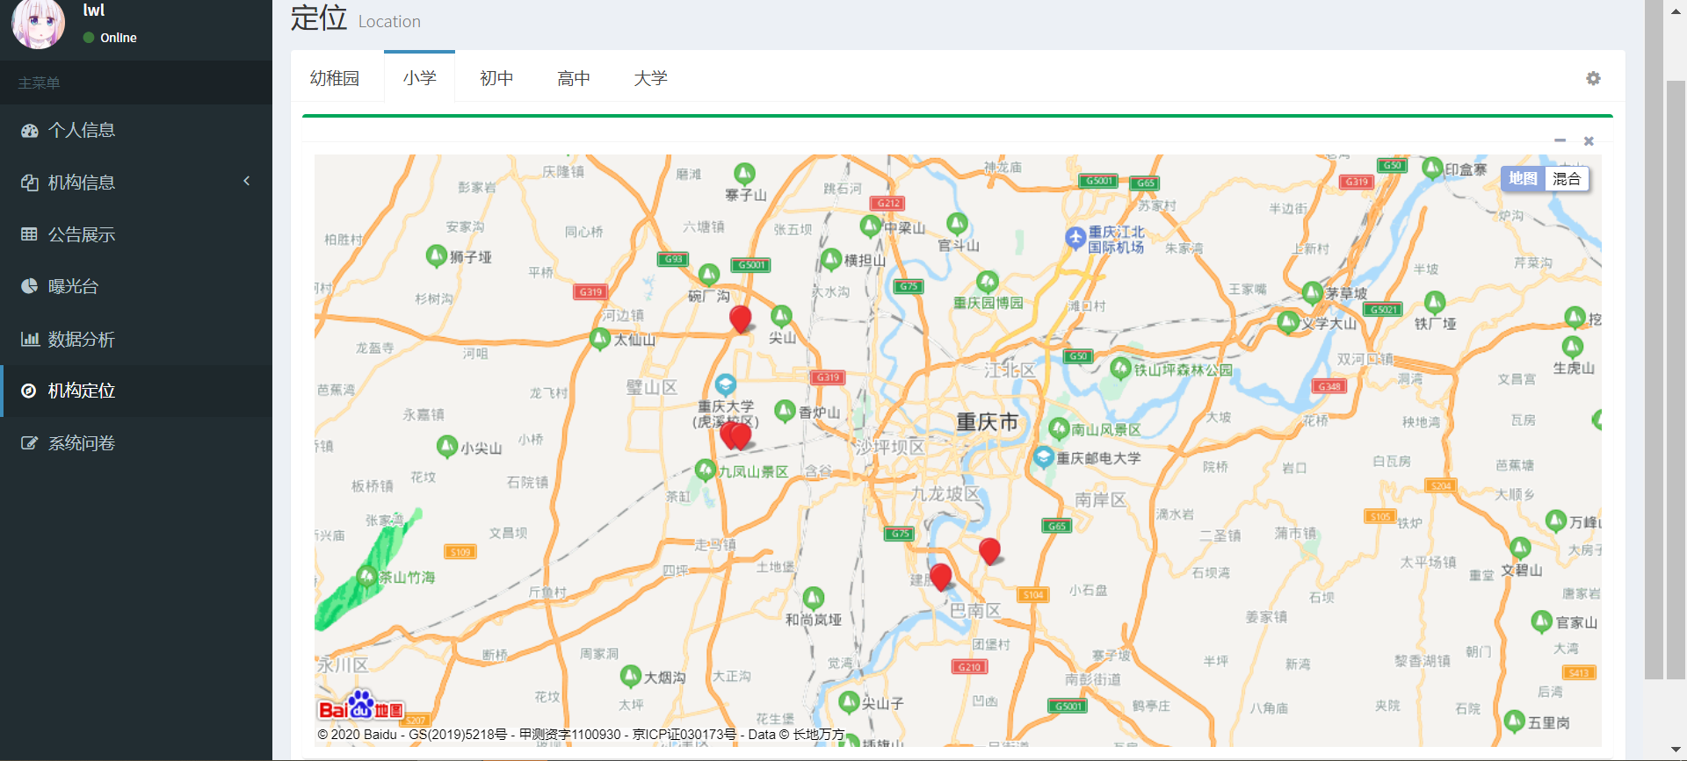
教育局民办教育信息服务监管平台
用户-某类别所有机构定位

Slide 45
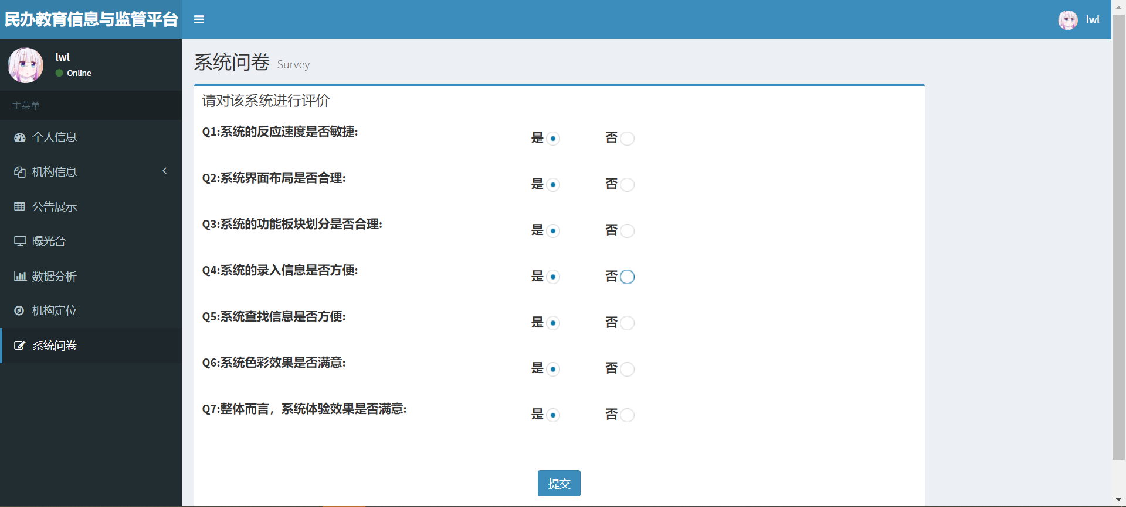
教育局民办教育信息服务监管平台
用户-系统问卷

Slide 46
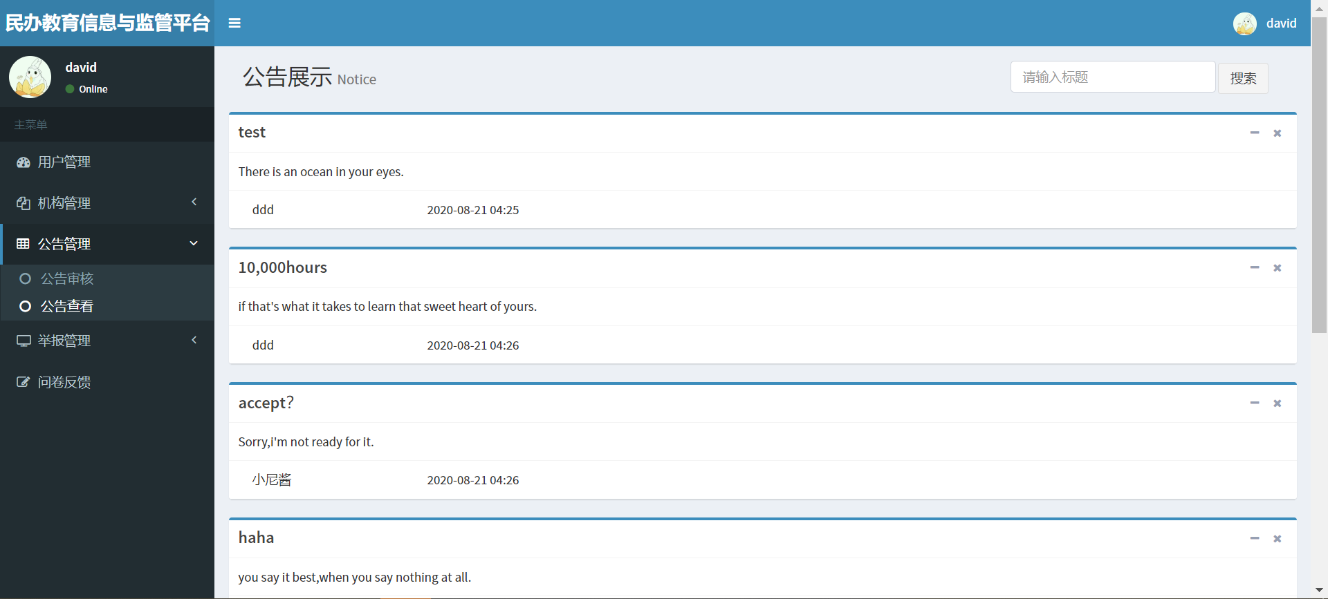
教育局民办教育信息服务监管平台
管理员-公告查看

Slide 47
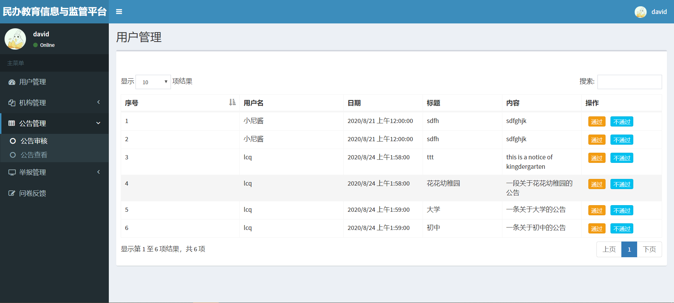
教育局民办教育信息服务监管平台
管理员-公告审核

Slide 48
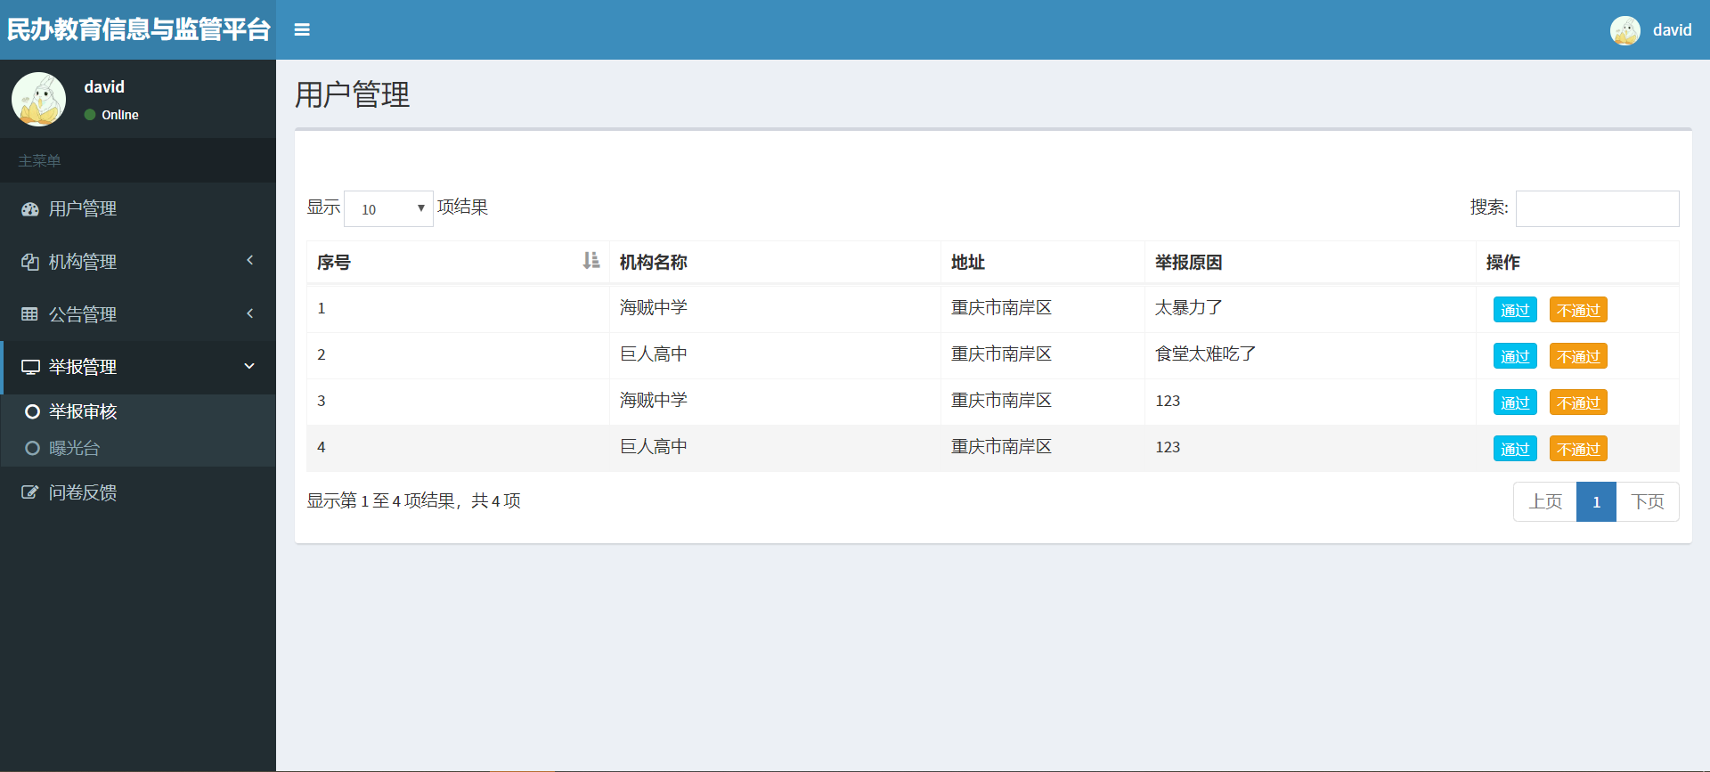
教育局民办教育信息服务监管平台
管理员-举报审核

Slide 49
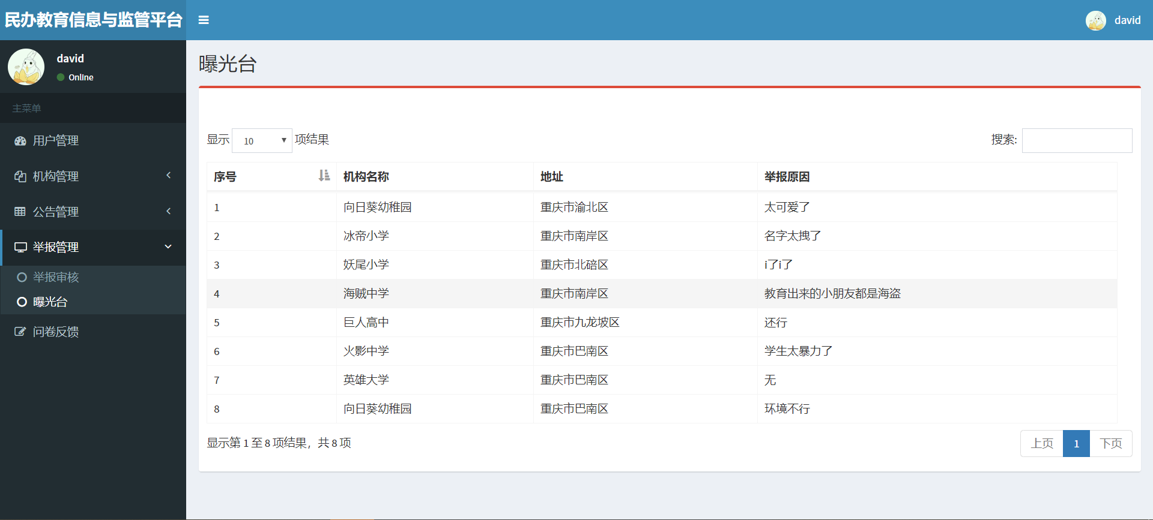
教育局民办教育信息服务监管平台
管理员-曝光台

Slide 50
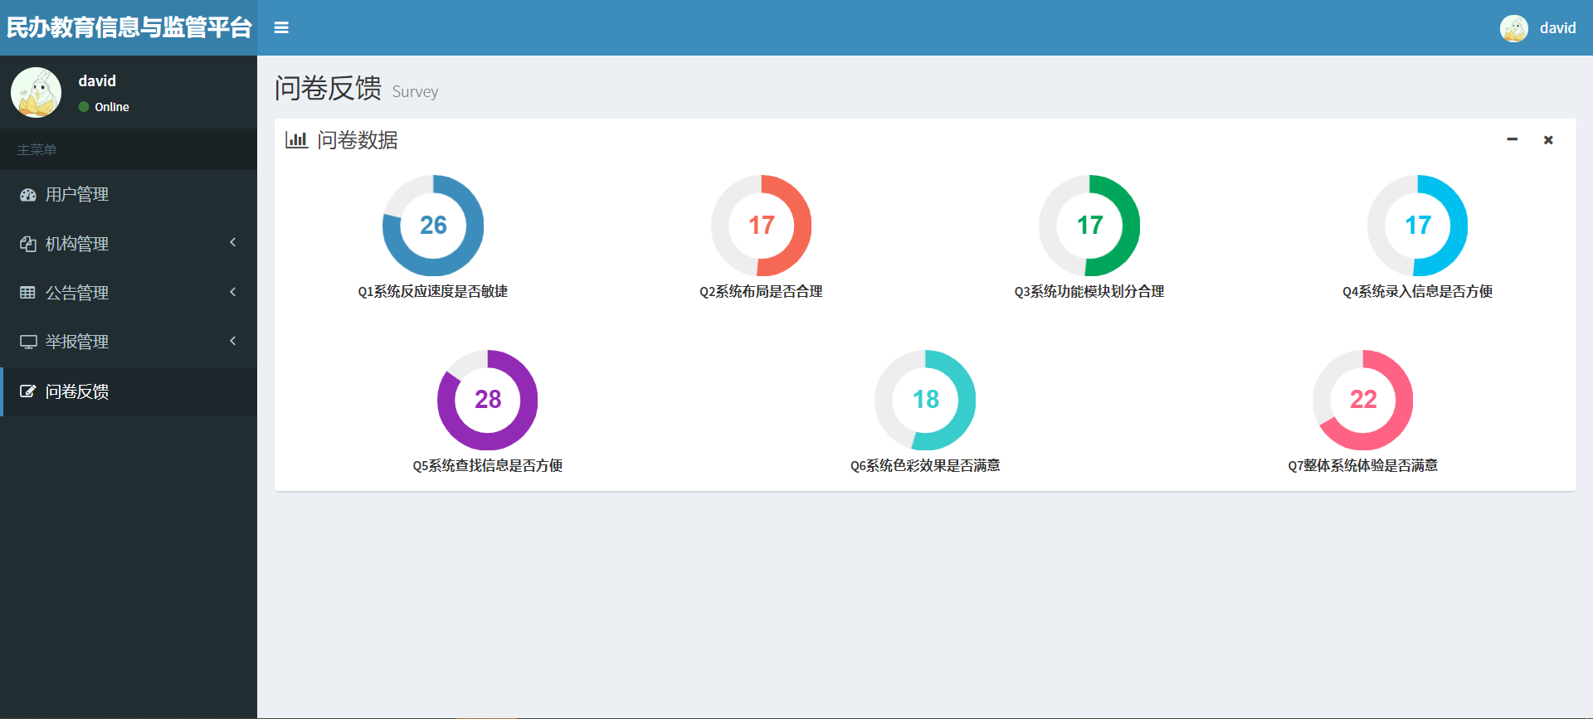
教育局民办教育信息服务监管平台
管理员-问卷反馈

Slide 51

04
项 目 总 结
summary

Slide 52

总结
Summary
本小组成员积极认真负责,工作配合也非常好。通过互相讨论找到问题,目标逐渐清晰。提出问题后大家一起修改,软件逐步完善。项目的成功也是成员们在实训中成长的证明。
本系统在第二次迭代中增加了新的功能模块：公告模块，系统调查模块，举报模块，定位模块，数据分析模块，取得成功。

Slide 53
THANK YOU FOR LISTENING !
谢 谢 你 的 聆 听

